Slide 1
Операционные системы

Slide 2
План
Обзор компьютерных систем
Назначение операционных систем
Основные достижения
  Процессы
  Управление памятью
  Защита информации и безопасность
  Совместное использование ресурсов
  Структура системы
Windows-системы
Unix-системы

Slide 3
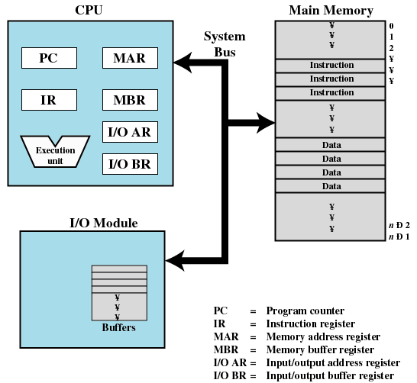
Основные компоненты компьютерной системы
Notes:
Процессор. Осуществляет контроль за действиями компьютера, а также выполняет функцию обработки данных. Если только один – часто называется центральным процессором (central processing unit - CPU)
Основная память. Здесь хранятся данные и программы.
Временная – при выключении питания…
Она же: реальная, оперативная или первичная память
Контроллеры ввода-вывода. Служат для передачи данных между компьютером и внешним окружением, состоящим из различных периферийных устройств, в число которых входят
вторичная память
коммуникационное оборудование
терминалы
Системная шина. Определенные структуры и механизмы, обеспечивающие взаимодействие между процессором, основной памятью и контроллерами ввода/вывода.

Slide 4
Регистры процессора
Доступные пользователю
  Регистры данных
  Адресные регистры
    индексный регистр
    сегментный регистр
    регистр стека
Регистры управления и регистры состояния
  программный счетчик (program counter – PC)
  регистр команд (instruction register – IR)
  регистр слова состояния программы (program status word – PSW)
Notes:
Регистры, доступные пользователю. Позволяют программисту сократить число обращений к основной памяти, оптимизируя использования регистров с помощью машинного языка или ассемблера.
регистры данных. Программист может применять их в различных целях.
адресные регистры. В них заносятся адреса команд и данных в основной памяти; в этих регистрах может быть записана только часть адреса, использующаяся при вычислении полного или эффективного адреса.
индексный регистр. используется в обычном режиме адресации, когда адрес получается в результате сложения значений индексного и базового регистров.
сегментный регистр. используется при сегментной адресации памяти.
регистр стека. При стековой адресации выделяется специальный регистр, в котором размещен указатель на вершину стека.
Регистры управления и регистры состояния. Используются в процессоре для контроля над выполняемыми операциями. С их помощью привилегированные программы операционной системы могут контролировать ход выполнения других программ.
PC – содержит адрес команды, которая должна быть выбрана из памяти
IR – содержит последнюю выбранную из памяти команду.
PSW – содержит:
коды условий (флаги) – последовательность битов, устанавливаемых или сбрасываемых процессором в зависимости от результатов выполненных операций.
бит разрешения/запрещения прерываний
Пользовательский/привилегированный режим.

Slide 5
Выполнение команд
цикл выборки
цикл исполнения
Выборка
следующей
команды
Выборка
следующей
команды
Запуск
Останов
Notes:
Выбор команды, адрес ячейки хранится в РС
Если не указано иное значение РС увеличивается на 1
Команда загружается в IR
Команда состоит из последовательности битов, указывающих процессору какие именно действия он должен выполнить. Процессор интерпретирует команду и выполняет действия.
К началу.

Slide 6
Прерывания
Прерывают нормальную работу процессора
Большинство устройств ввода-вывода работают намного медленней, чем процессор
  процессор вынужден делать паузу и ожидать выполнения операции устройством
Предназначены для повышения эффективности работы.

Slide 7
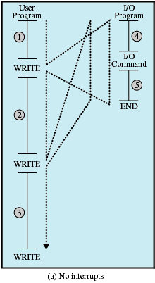
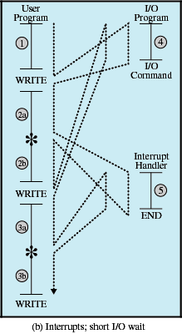
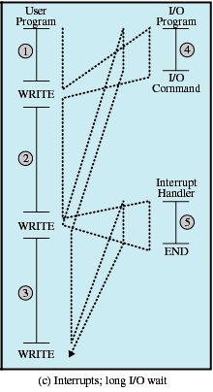
Ход выполнения программы
Notes:
Без прерываний
Быстрый ввод-вывод. Успевает отработать до следующего вызова
Медленный ввод вывод. При втором вызове ждем завершения работы первого.

Slide 8
Классы прерываний
Программные прерывания
Прерывания по таймеру
Прерывания ввода-вывода
Аппаратное прерывание
Notes:
Генерируется в некоторых ситуациях, возникающих в результате выполнения команд (Арифметическое переполнение, деление на ноль, попытка выполнить некорректную команду и ссылка на область памяти, доступ к которой запрещен)
Генерируется таймером процессора. Это прерывание позволяет ОС выполнять некоторые свои функции периодически, через заданные промежутки времени.
Генерируется контроллером ввода-вывода. Сигнализирует о нормальном завершении операции или о наличии ошибок.
Генерируется при возникновении таких аварийных ситуаций, как, например, падение напряжения в сети или ошибка контроля четности памяти.

Slide 9
Обработчики прерываний
Это программы определяющие природу прерывания и выполняющие необходимые действия
Обычно входят в состав операционной системы
Notes:
Непроизводительные затраты

Slide 10
Прерывания и цикл команды
цикл выборки
цикл исполнения
Запрет
прерываний
Выборка
следующей
команды
Выборка
следующей
команды
Проверка
наличия
прерываний
и их обработка
Запуск
Разрешение
прерываний
Останов
Notes:
Множественные прерывания?

Slide 11
Многозадачность
Процессор может выполнять более одной программы
Последовательность выполнения программ зависит от их относительного приоритета, а также от того, ожидают ли они завершения ввода-вывода
Если программа прервана с передачей управления обработчику прерывания, то после завершения обработки управление не обязательно вернется именно к ней

Slide 12
Системное ПО
Операционные системы
Системы управления файлами
Интерфейсные оболочки для взаимодействия пользователя с ОС и программные среды
Системы программирования
Утилиты
Notes:
Термин System Software (системное программное обеспечение) означает программы и комплексы программ, являющиеся общими для всех, кто совместно использует технические средства компьютера, и применяемые для автоматизации разработки (создания) новых программ, так и для организации выполнения программ существующих.

Slide 13
Операционная система
Это программа, контролирующая работу прикладных программ и системных приложений.
Интерфейс между приложениями и аппаратным обеспечением компьютера.
Notes:
Под ОС обычно понимают комплекс управляющих и обрабатывающих программ, который с одной стороны выступает как интерфейс между аппаратурой компьютера и пользователем с его задачами, а с другой предназначен для наиболее эффективного использования ресурсов вычислительной системы и организации надежных вычислений.

Slide 14
Назначение операционной системы
Удобство
  Делает использование компьютера простым и удобным
Эффективность
  Позволяет эффективно использовать ресурсы компьютерной системы
Возможность развития
  Должна допускать эффективную разработку, тестирование и внедрение новых приложений и системных функций, причем это не должно мешать нормальному функционированию вычислительной системы
Notes:
Разработка программ. Содействуя программисту при разработке программ, ОС предоставляет ему разнообразные инструменты и службы, например редакторы и отладчики. Обычно они реализованы в виде программ-утилит, которые поддерживаются операционной системой, хотя не входят в ядро. Такие программы называются инструментами разработки приложений.
Исполнение программ. Рутинная работа.
Доступ к устройствам ввода-вывода. Управление работой
Контролируемый доступ к файлам. Ура
Системный доступ. Управление доступом к совместно используемым ресурсам.
Обнаружение ошибок и их обработка. Управление сбоями памяти и устройств.
Учет использования ресурсов. Сбор статистики использования, отображение параметров производительности. Используется для дальнейшего улучшения системы.

Slide 15
ОС как интерфейс пользователем и компьютером
Конечный
пользователь
Программист
Прикладные программы
Системный
программист
Утилиты
Операционная система
Аппаратное обеспечение компьютера
Notes:
Под утилитами понимают специальные системные программы, с помощью которых можно как обслуживать саму операционную систему, так и подготавливать для работы носители данных, выполнять перекодирование данных, осуществлять оптимизацию размещения данных на носителе и производить некоторые другие работы, связанные с обслуживанием вычислительной системы.

Slide 16
Ресурс
Термин ресурс обычно применяется по отношению к повторно используемым, относительно стабильным и часто недостающим объектам, которые запрашиваются, используются и освобождаются приложениями в период их активности
Ресурсом может называться всякий объект, который может распределяться внутри системы.
Ресурсы могут быть разделяемыми, когда несколько процессов могут их использовать одновременно или параллельно, а могут быть и неделимыми.
Notes:
Одновременно: в один и тот же момент времени
Параллельно: в течение некоторого интервала времени процессы используют ресурс попеременно

Slide 17
Основные виды ресурсов
Процессор – процессорное время
Память
Внешняя память – объем и доступ
Периферийные устройства
Программные модули
  Однократно используемые
  Многократно используемые
    Привилегированные
    Непривилегированные
    Реентерабельные
    Повторно входимые
Данные
Notes:
Однократные: в процессе выполнения могут испортить сами себя. Неделимый ресурс.
Привилегированные: работают в привилегированном режиме, то есть при отключенной системе прерываний, так что никакие внешние события не могут нарушить естественный порядок вычислений.
Непривилегированные: обычные программные модули, которые могут быть прерваны во время своей работы. Не разделяемые. Если прервать в рамках одного приложения и запустить в рамках другого – промежуточные результаты могут быть потеряны.
Реентерабельные: позволяют повторное многократное прерывание своего исполнения и повторный запуск по обращению из других процессов. Для этого они создаются таким образом, чтобы было обеспечено сохранение промежуточных вычислений для прерываемого приложения и возврат к ним, когда выполнение приложения возобновляется.
Повторно входимые: допускают многократное параллельное использование, но в отличие от реентерабельных их нельзя прерывать. Состоят из привилегированных секций.

Slide 18
ОС – как диспетчер ресурсов
Компьютерная система
Устройства
ввода-вывода
Память
Программы
операционной
системы
Контроллер
ввода-вывода
Принтеры,
клавиатура,
модем и т.п.
Контроллер
ввода-вывода
Программы
и данные
.
.
.
Внешняя память
Операционная
система
Контроллер
ввода-вывода
Программы
Данные
Процессор
…
Процессор
Notes:
Компьютер – набор ресурсов.
Ответственность за управление этими ресурсами лежит на ОС.
Функции ОС работают точно также как и остальное ПО.
ОС часто передает управление другим процессам, и должна ожидать когда процессор снова позволит ей выполнять свои обязанности.

Slide 19
Возможность развития ОС
Обновление и возникновение новых видов аппаратного обеспечения
Новые службы
Исправления

Slide 20
Эволюция операционных систем
Последовательная обработка данных
Простые пакетные системы
Многозадачные пакетные системы
Системы разделения времени
Системы реального времени
Notes:
Последовательная обработка: Компьютеры управлялись с пульта управления, состоящего из сигнальных ламп, тумблеров, некоторого устройства для ввода данных и принтера.
Проблемы: расписание работы, время подготовки к работе.

Slide 21
Простые пакетные системы
Обработка
прерываний
Драйверы
устройств
Монитор
Обработка
последовательности
заданий
Граница
монитора
Область
программ
пользователей
Notes:
Основная идея – использование программы, известной под названием монитор.
Пользователь не имеет непосредственного доступа к машине. Он передает задание оператору.
Оператор собирает разные задания в пакеты и помещает их в устройство ввода данных. Так они попадают монитору.
Каждая программа составлена так, что при завершении работы управление передается монитору, который автоматически загружает следующую программу.

Slide 22
Устройства ввода/вывода – медленны
Чтение одной записи из файла 0,0015 с
Выполнение 100 машинных команд 0,0001 с
Внесение одной записи в файл 0,0015 с
Всего 0,0031 с
0,0001
Степень использования процессора =
= 0,032 = 3,2%
0,0031

Slide 23
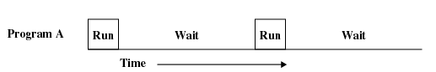
Однозадачность

Slide 24
Свойства программ-примеров
 | JOB1 | JOB2 | JOB3
Тип задания | Интенсивные вычисления | Интенс. Ввод/ вывод | Интенс. Ввод/ вывод
Продолжительность | 5 мин | 15 мин | 10 мин
Требуемая память | 50 К | 100 К | 80 К
Требуется ли диск | Нет | Нет | Да
Требуется ли терминал | Нет | Да | Нет
Требуется ли принтер | Нет | Нет | Да

Slide 25
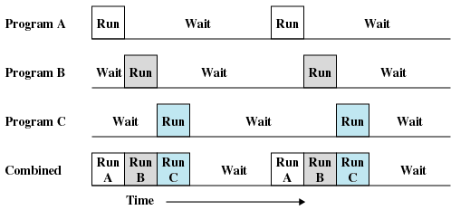
Многозадачность

Slide 26
Влияние многозадачности на использование ресурсов
 | Однозадачность | Многозадачность
Использование процессора | 22% | 43%
Использование памяти | 30% | 67%
Использование диска | 33% | 67%
Использование принтера | 33% | 67%
Затраченное время | 30 мин | 15 мин
Производительность | 6 заданий/час | 12 заданий/час
Ср. время отклика | 18 мин | 10 мин

Slide 27
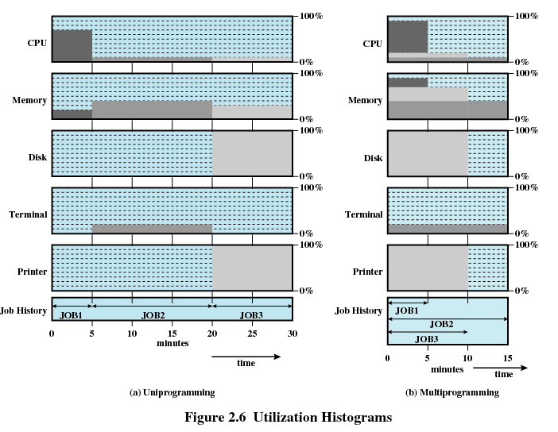
Гистограммы использования ресурсов

Slide 28
Системы разделения времени
Используют многозадачность для обработки нескольких интерактивных заданий
Процессорное время разделяется между несколькими пользователями
Пользователи одновременно получают доступ к системе с помощью терминалов
ОС чередует исполнение программ каждого пользователя через малые промежутки времени

Slide 29
Пакетная многозадачность и разделение времени
 | Пакетная многозадачность | Разделение времени
Основная цель | Максимальное использование процессора | Уменьшение времени отклика
Источник указаний операционной системе | Команды языка управления заданиями, помещаемые в задание | Команды, вводимые с терминала

Slide 30
Системы реального времени
Обеспечивают обработку поступающих заданий в течение заданных интервалов времени, которые нельзя превышать
Поток заданий в общем случае не является планомерным и не может регулироваться оператором
Набор задач обычно зафиксирован и вся информация о задачах известна еще до поступления запросов
Notes:
Используют многозадачность для повышения производительности
Лучшие характеристики по производительности достигаются в однотерминальных ОСРВ

Slide 31
Основные достижения
Процессы
Управление памятью
Защита информации и безопасность
Планирование и управление ресурсами
Структура системы
Notes:
В процессе развития ОС были проведены исследования в этих основных направлениях.

Slide 32
Процесс
Выполняющаяся программа
Экземпляр программы, выполняющейся на компьютере
Объект, который можно идентифицировать и выполнять на процессоре
Единица активности, которую можно охарактеризовать единой цепочкой последовательных действий, текущим состоянием и связанным с ней набором системных ресурсов.

Slide 33
Процесс состоит из 3 компонент
Выполняющаяся программа
Данные, нужные для ее работы (переменные, рабочее пространство, буферы и т.д.)
Контекст выполнения программы
Notes:
Проблемы:
Неправильная синхронизация
Сбой взаимного исключения
Недетерминированное поведение программы.
Взаимоблокировки
Для решения используется концепция процесса.
Контекст выполнения или состояние процесса включает в себя всю информацию, нужную ОС для управления процессом, и процессору – для его выполнения. (Содержимое регистров процессора, приоритет процесса, ожидает ли он ввода-вывода).

Slide 34
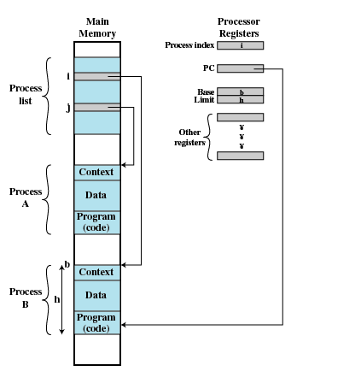
Типичная реализация процессов
Notes:
Регистр индекса процесса содержит номер выполняющегося процесса (В)
Процесс реализуется в виде структуры данных. Он может выполняться и находится в состоянии ожидания.
Состояние процесса заносится в специально отведенную область данных.
Использование этой структуры позволяет развивать мощные методы координации и взаимодействия процессов.

Slide 35
Управление памятью
Изоляция процессов
Автоматическое размещение и управление
Поддержка модульного программирования
Защита и контроль доступа
Долгосрочное хранение
Notes:
ОС должна следить за тем, чтобы ни одни из независимых процессов не смог изменить содержимое памяти, отведенное другому процессу и наоборот.
Программы должны авт. Разм в памяти в соответствии с определенными требованиями. Это должно быть прозрачным для программиста.
Программист должен иметь возможность определять модули программы, а также их динамически создавать, уничтожать и изменять их размер.
ОС должна следить за тем, каким образом различные пользовательские процессы могут осуществлять доступ к различным областям памяти.
Многим приложениям требуются средства для хранения информации в течение длительного периода времени после выключения компьютера

Slide 36
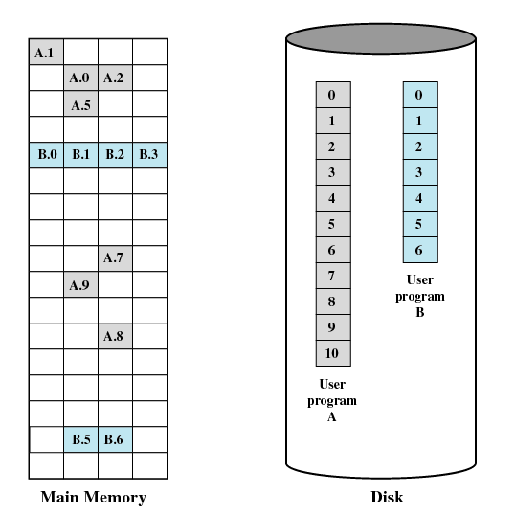
Виртуальная память
Notes:
ВП – позволяет программистам рассматривать память с логической точки зрения, не заботясь о наличии физической памяти достаточного объема.
Хранилище состоит из основной памяти и более медленной вспомогательной памяти, доступ к которой осуществляется путем загрузки блоков в основную память.

Slide 37
Система разбивки на страницы
Процесс разбивается на блоки фиксированного размера, называемых страницами
Страница может быть расположена в любом месте основной памяти
Виртуальным адресом ячейки называется пара: номер страницы и смещение ячейки от начала страницы
Реальным адресом называется физический адрес в основной памяти

Slide 38
Адресация виртуальной памяти
Основная
память
Реальный
адрес
Виртуальный
адрес
Процессор
Блок
управления
памятью
Адрес
на диске
Вторичная
память
Notes:
Программы обращаются к ячейкам памяти посредством виртуальных адресов, преобразующихся в ходе обращения в реальные адреса основной памяти.

Slide 39
Защита информации и безопасность
Доступность
Конфиденциальность
Целостность данных
Аутентичность
Notes:
1) Гарантия того, что авторизованные пользователи всегда получат доступ к данным.
2) Гарантия того, что секретные данные будут доступны только тем пользователям, которым этот доступ разрешен (авторизированным).
3) Гарантия сохранности данными правильных значений, которая обеспечивается запретом для неавторизованных пользователей каким-либо образом изменять, разрушать или создавать данные
4) гарантия того, что пользователем является именно тот человек, за кого он себя выдает

Slide 40
Совместное использование ресурсов и управление ими
Равноправность
  Предоставление равноправного доступа к ресурсам
Дифференциация отклика
  Дискриминация различных классов заданий
Эффективность
  Увеличивать пропускную способность
  Сводить к минимуму время отклика
  Обслуживать максимально возможное количество пользователей

Slide 41
Основные элементы многозадачной операционной системы
Операционная система
Обработчик
обращений
к службам
Вызов службы
из процесса
Прерывание
от процесса
Обработчик
прерываний
Долго-
срочная
очередь
Кратко-
срочная
очередь
очереди
к устройствам
ввода-вывода
Прерывание
от устройства
ввода-вывода
Краткосрочный
планировщик
Прерывание
управления
процессу
Notes:
Ос поддерживает несколько очередей – списков процессов
В краткосрочную очередь помещаются процессы, которые находятся в основной памяти и готовы к выполнению. Выбор осуществляется краткосрочным планировщиком.
В долгосрочной находится список процессов ожидающих возможности использовать процессор. ОС переносит процессы из долгосрочной очереди в краткосрочную.
При прерывании управление переходит обработчику прерываний.
Процесс может обратиться к службам ОС. Вызов обработчика обращений к службам.

Slide 42
Структура ОС
Система рассматривается как набор уровней
Каждый из уровней выполняет свой ограниченный набор функций
Компоненты определенного уровня используют компоненты нижележащего уровня для выполнения примитивных задач
В идеале уровни должны быть определены так, чтобы при изменении одного из них не изменялись остальные
Как правило, чем ниже уровень тем меньше время работы его компонентов
Notes:
1963 CTSS – 32000 36-битовых слов
1975 Multics – 20 миллионов комманд
Windows NT – 16 миллионов строк кода
Windows 2000 – в 2 раза больше
Проблемы:
Опоздание
Скрытые ошибки
Рост производительности – медленный

Slide 43
Иерархическая модель ОС
Электронные схемы
  объекты: регистры, ячейки памяти, шины и т.п.
  операции: очистка, пересылка, активация
Набор команд процессора
  объекты: стек вычисления, интерпретатор микропрограмм, данные
  операции: загрузка, сохранение, сложение вычитание, ветвление

Slide 44
Иерархическая модель ОС
Процедуры
  объекты: процедуры, стеки вызова
  операции: вызов, возврат
Прерывания
  объекты: программы обработки прерываний
  операции: вызов, маскирование, повтор

Slide 45
Иерархическая модель ОС
Примитивные процессы
  объекты: примитивные процессы, семафоры, список процессов
  операции: приостановка, возобновление выполнения, ожидание и передача сигнала
Локальная вторичная память
  объекты: блоки данных, каналы устройств
  операции: чтение, запись, распределение, выборка блоков
Виртуальная память
  объекты: сегменты, страницы
  операции: чтение, запись, выборка

Slide 46
Иерархическая модель ОС
Коммуникации
  объекты: конвейеры
  операции: создание, удаление, открытие, закрытие, чтение, запись
Файловая система
  объекты: файлы
  операции: создание, удаление, открытие, закрытие, чтение, запись
Устройства
  объекты: внешние устройства (принтер, монитор, клавиатура и т.п.)
  операции: открытие, закрытие, чтение, запись

Slide 47
Иерархическая модель ОС
Каталоги
  объекты: каталоги
  операции: создание, удаление, подключение, поиск
Пользовательские процессы
  объекты: пользовательские процессы
  операции: завершение процесса, приостановка, возобновление работы
Оболочка
  объекты: пользовательская среда программирования
  операции: инструкции командного языка оболочки

Slide 48
Характеристики современных ОС
Архитектура микроядра
Многопоточность
Симметричная многопроцессорность
Распределенные операционные системы
Объектно-ориентированный дизайн
Notes:
Распределенная ОС создает видимость единого адресного пространства основной и вторичной памяти, а также единой файловой системы.
ООД помогает навести порядок в процессе добавления к основному небольшому ядру дополнительных модулей.
В кадре – категории подходов к организации и структурных элементов ОС.

Slide 49
Ядро
Часть операционной системы, которая постоянно находится в основной памяти
Содержит наиболее часто используемые функции

Slide 50
Архитектура микроядра
ядру отводится лишь несколько самых важных функций
  работа с адресными пространствами
  обеспечение взаимодействия между процессами (IPC)
  основное планирование
работу других служб операционной системы обеспечивают процессы, которые иногда называют серверами
Notes:
Монолитное ядро – обеспечивает большинство функций ОС

Slide 51
Многопоточность
это технология, при которой процесс разделяется на несколько одновременно выполняющихся потоков.
Поток – это
  диспетчеризуемая единица работы
  Команды потока выполняются последовательно
  Поток может быть прерван при переключении процессора на обработку другого потока
Процесс
  набор одного или нескольких потоков
  а также связанных с этими потоками системных ресурсов

Slide 52
Симметричная многопроцессорность
В системе имеется несколько процессоров
Эти процессоры
  соединены между собой коммуникационной шиной или какой-нибудь другой схемой
  совместно используют одну и ту же основную память
  и устройства ввода-вывода
Все процессоры могут выполнять одни и те же функции (симметричность)

Slide 53
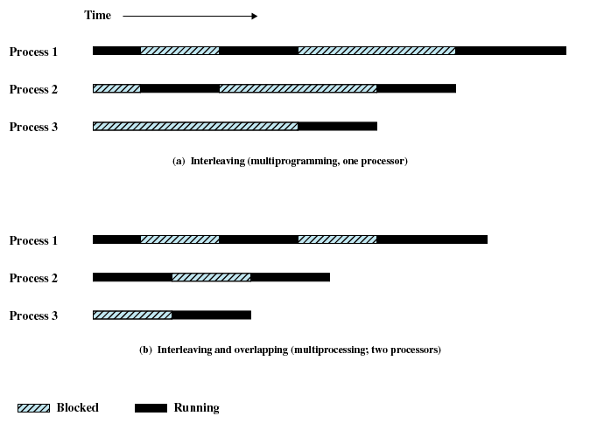
Многозадачность и многопроцессорность

Slide 54
Операционная среда
При создании программ программисты могут не знать многих деталей управления конкретными ресурсами вычислительной системы, а должны только обращаться к некоторой программной подсистеме (ОС) и получать от нее необходимые функции и службы
Набор функций, служб и правила обращения к ним образуют операционную среду
ОС может поддерживать несколько операционных сред

Slide 55
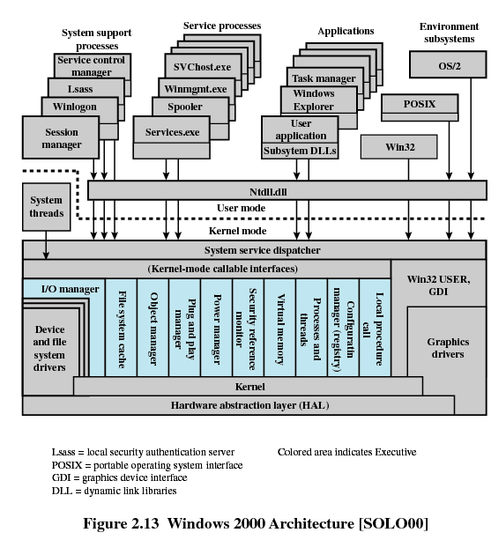
Архитек- тура
Windows
Notes:
1983 DOS
1990 Windows 3.0
1993 Window NT 3.1
1995 Windows 95
Windows NT 4.0
Windows 2000
Windows XP
Однопользовательская многозадачность
Модифицированная архитектура микроядра.

Slide 56
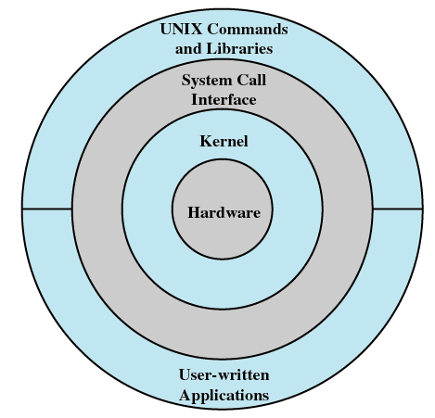
Общая архитектура Unix
Notes:
ОС называют ядром
Пользовательские службы

Slide 57
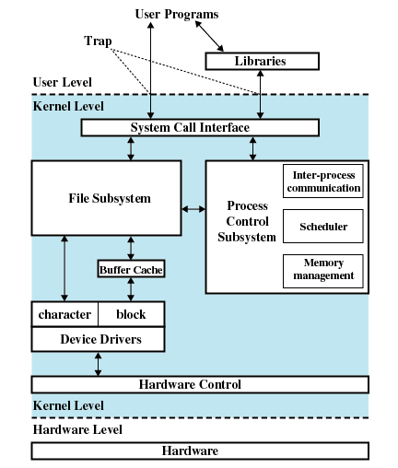
Ядро традиционной системы
Unix

Slide 58
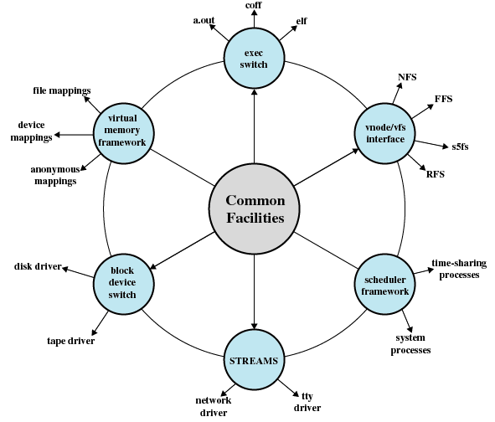
Ядро современной системы Unix
Notes:
Разработана своместно AT&T и Sun Microsystems

Slide 59
Современные Unix-системы
System V Release 4 (SVR4)
Solaris 9
4.4 BSD
Linux
Notes:
1991 – первая версия Linux

Slide 60
Классификация ОС
по назначению
  для переносимых микрокомпьютеров и различных встроенных систем, организации центров хранения и обработки данных, решения задач в реальном времени
по режиму обработки задач
  однозадачные и многозадачные
реализация диалогового режима
  однотерминальные и многотерминальные
ОС реального времени
  обработка заданий в течение заданных интервалов времени
по архитектуре
  монолитные и микроядерные

